Slide 1
光射擊遊戲模擬
授課教授：林宸生
學生姓名：黃昱嘉
學號：M0502274

Slide 2
當程式啟動，Slider將標靶往前送，到達定點時停止，當標靶上的光敏電阻被光擊中，光敏電阻會回傳數值到Arduino板，然後Arduino會把數值紀錄起來存成文件檔，再用BCB去讀取，讀取值大於設定值的話， Slider會把標靶往後送。

Slide 3
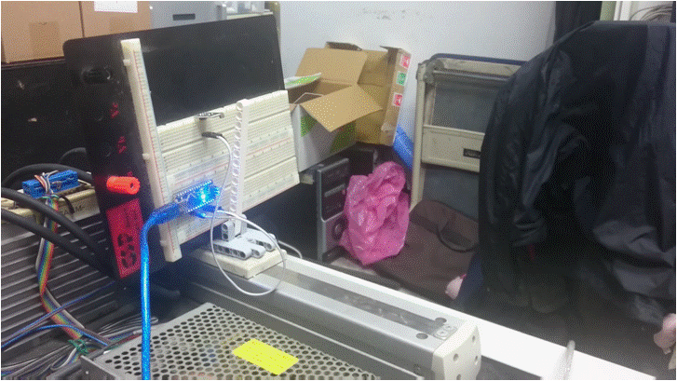
成果

